Slide 1
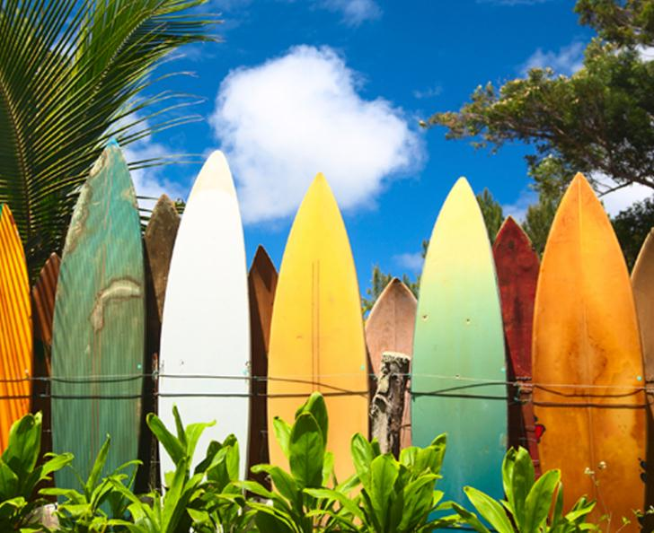
Kevätloma
2013

